Slide 1
Test-2: Unit- og integrationstest
Black-box test <-> White-box test
Test cases
Unit- og integrationstest
Test i jeres semesterprojekt
1

Slide 2
IEEE 610 standard - testbegreber
http://www.softwaretest.dk/Nonsec/webselv/softwaretest/docs/12/ISTQB-DSTB-Begrebsliste-v2.1-2010.pdf
Komponenttest Test af individuelle softwarekomponenter.
Integrationstest Test, der skal afsløre defekter (fejl) i grænsefladerne og samspillet mellem integrerede komponenter eller systemer

Slide 3
Test niveauer
Et OO program testes på forskellige niveauer for at kunne afdække fejl:
Den enkelte klasse – unit test
En enkelt metode som en del af en klasse
Interaktionen mellem en klasses metoder
Samarbejdende klasser – integrations test
Samarbejdet mellem klasserne
Interagerende metoder på tværs af klasserne
System – system test (modul 01)
Fokus på de handlinger der er synlige for brugeren og systemets respons herpå

Slide 4
Test cases - igen
Test cases anvendes i flere typer tests
En test case specificerer en måde at teste systemet på:
input og forventet output samt betingelser.
Systemtest / Accepttest
Test cases designes for at verificere at et krav (fx beskrevet i en use case) er implementeret som specificeret
UNITtest (integrationstest)
Testcases designes for at verificere at en unit (fx en metode) gør som specificeret og at fejlsituationer (exceptions) bliver håndteret.
4

Slide 5
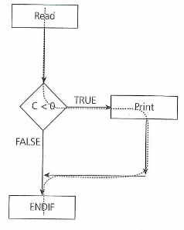
Whitebox test (programmering)
Kender opbygningen af eller systemets kode
100 %’s dækning betyder at testen kommer igennem alle veje (branches) i programmet
Alle logiske veje (fx if-statements evalueres både når sand og falsk)
Dækningsgraden måles ud fra faktiske gennemløb i forhold til mulige gennemløb
Der anvendes typisk automatiserede værktøjer og analyseværktøjer

Slide 6
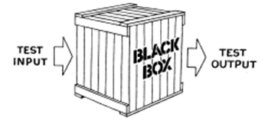
Black-box test
Fokuserer alene på inputs og outputs
Kender ikke interne stier og strukturer i koden
Dækningsgraden kendes ikke
Testen baseres på krav- og designspecifikationer
Kan anvendes på alle niveauer
System
Unit
Subsystem
6

Slide 7
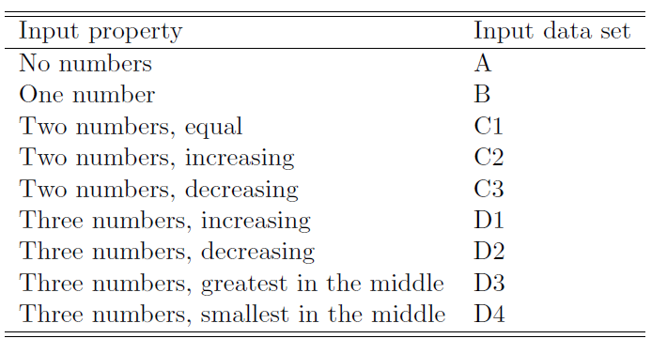
Black-box test
Problem: Givet en sekvens af tal (evt. tom) - find det største og mindste.
Kan C1 undlades?
Er D3 of D4 relevante?

Slide 8
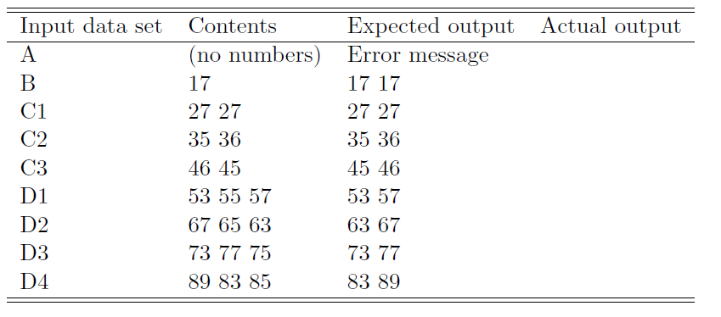
Black-box testcases

Slide 9
Ækvivalente klasser og grænseområder
Formålet er at minimere antallet af test cases og samtidigt opnå en acceptabel dækning
Steps
Identificer ækvivalente klasser, dvs input som håndteres på samme måde af systemet:
Valide klasser med gyldige værdier
Ikke valide klasser med illegale eller ugyldige værdier
Udled testcasene ud fra grænseområder mellem hver af de ækvivalente klasser (hvis de er numeriske)
Lige under grænsen
Lige over grænsen
Invalid
Valid
Invalid
9
Notes:
9

Slide 10
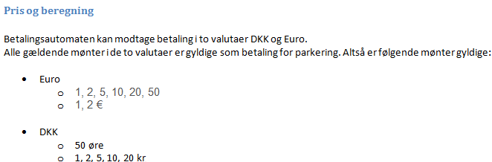
Ækvivalente klasser og grænseområder
Ækvivalente klasser?
10
Notes:
10

Slide 11
Positive vs negative test cases
Positive: Test med valide data
Negative: Test med ugyldige data

Slide 12
UNITtest

Slide 13
Unit test i OO
Formålet med en UNIT test er at teste om en implementeret metode, klasse eller komponent opfører sig som forventet - før den integreres med andre enheder.
En klasse er den mindste enhed
Test metoderne uafhængig af hinanden
Test metoderne i kontekst af klassen
Der kan anvendes både whitebox og blackbox
Testen udføres ofte parallelt med programmeringen
Supporteres af test frameworks

Slide 14
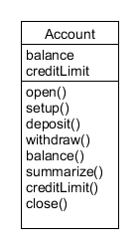
Eksempel på test af en metode
Metode: public boolean withdraw(double amount)
Regler:
Der kan kun hæves penge, hvis saldoen er positiv eller nul efter beløbet er hævet.
Maximum beløb er 15.000 kr. Minimum er 10 kr
Ækvivalente klasser
Saldo:
Hævet beløb:
Forventet resultat
Ok, saldo er reduceret med beløbet
Afvist, saldo uændret
0
Invalid
Valid
10
15.000
Invalid
Valid
Invalid

Slide 15
Eksempel: withdraw(double amount)
Definer testcases med udgangspunkt i ækvivalente klasser og grænseområder
Nr | Saldo før hævning (kr) | Amount = Hævet beløb (kr) | Forventet resultat (kr)
1 | 3000 | 3000 | ?
2 | 3000 | 3001 | ?
3 | 3000 | 10 | ?
4 | 3000 | 9 | ?
5 | 16000 | 15000 | ?
6 | 16000 | 15001 | ?
7 | 15000 | 15001 | ?

Slide 16
Eksempel: withdraw(double amount)
Definer testcases med udgangspunkt i ækvivalente klasser og grænseområder
Nr | Saldo før hævning (kr) | Input = Hævet beløb(kr) | Forventet resultat (kr)
1 | 3000 | 3000 | Ok, saldo=0
2 | 3000 | 3001 | Afvist, saldo = 3000
3 | 3000 | 10 | Ok, saldo=2990
4 | 3000 | 9 | Afvist, saldo=3000
5 | 16000 | 15000 | Ok, saldo=1000
6 | 16000 | 15001 | Afvist, saldo=16.000
7 | 15000 | 15001 | Afvist, saldo=15000

Slide 17
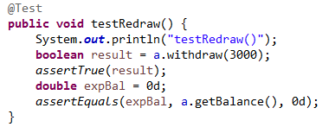
Test i Junit public boolean withdraw(double amount)
[Code]
public class Account {
private double balance;
public Account(double startBal)
{
balance = startBal;
}
public boolean withdraw(double amount)
{
boolean retValue = false
if (amount<=balance)
{
balance=balance-amount;
retValue = true;
}
return retValue;
}
public double getBalance()
{
return balance;
}
}
[Test]

Slide 18
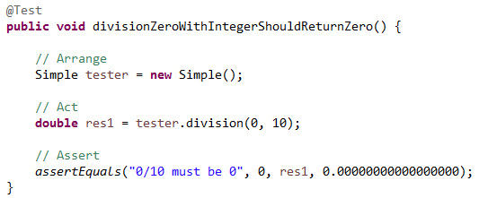
Håndtering af exceptions (1)
Vi forventer alt gå godt

Slide 19
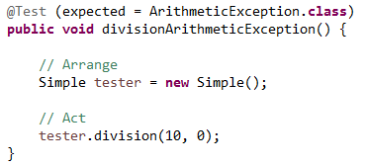
Exceptions (2)
Vi forventer en unormal situation og derfor en exception

Slide 20
Opgave – Unit test
Find on canvas: Exercise_Unit-Integration-test
Exercise 1 Bank Account test

Slide 21
Integrationstest

Slide 22
Sekvenser af metoder
En applikation i OO består af objekter (instanser af klasser) der interagerer med hinanden ved kald af metoder (Interaltionsdiagram – fx kommunikationsdiagram)
De sekvenser et objektets metoder bliver kaldt i er vigtig for at objektet fungerer korrekt

Slide 23
Integrationstest
En integrationstest bruges til at verificere at komponenter interagerer med hinanden som forventet efter at de er blevet integreret. Først når alle komponenter er integreret udføres systemtest.
Integrationstest udføres oftest som black-box test
Test cases formuleres med udgangspunkt i interaktionsdiagrammer
Et stort system har som regel mange enheder og komponenter, som kan være lavet af forskellige programmører
Hvis alt integreres på en gang (big bang) kan det være svært at lokalisere hvor fejlene opstår.
Gradvis (inkrementel) integration er mere tidskrævende (der er behov for stubbe mv) men gør det lettere at finde fejl

Slide 24
Integrationstest
Typiske fejltyper:
En metode har forkert datatyper i parameterstregen i forhold til en anden metode
En metode returnerer en ikke forventet værdi
Run time exceptions
Situationer hvor flere objekter interagerer korrekt, men med undtagelse et objekt

Slide 25
Integrationstest i OO
Funktionel stibaseret test
Test af en metode sammen med alle de andre metoder den kalder

Slide 26
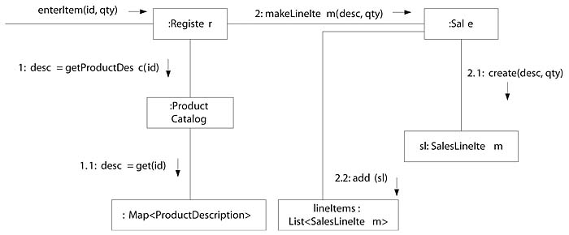
Integrationstest i OO
Anvend aktuelle delsekvenser af interaktionsdiagrammerne
Skal vi fx teste kald nr 2: makeLineItem kigger vi også på create og add

Slide 27
Integrationstest i OO - opsummeret
Baseres på UML interaktionsdiagrammer
Udvælg en sti i diagrammet og “træk” objektet gennem stien
Udfør tests som dækker kritiske stier og “conditions” i diagrammet
Normale scenarier
Alternativer

Slide 28
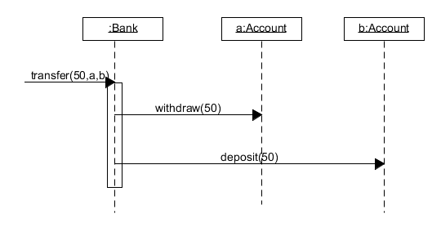
Esempel: Integrations test

Slide 29
Eksempel : Integrations test
public class BankTester extends TestCase {
public void testTransfer()
{
Bank bank = new Bank();
Account a = bank.createAccount(“a”);
Account b = bank.createAccount(“b”);
Euro balanceA = a.getBalance();
Euro balanceB = b.getBalance();
bank.transfer(50, a, b); // call withdraw method from Account a and deposit from Account b
assertEquals(balanceA-50, a.getBalance(), 0.0);
assertEquals(balanceB+50, b.getBalance(), 0.0);
}
}

Slide 30
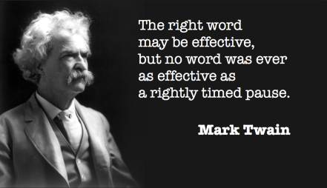

Slide 31
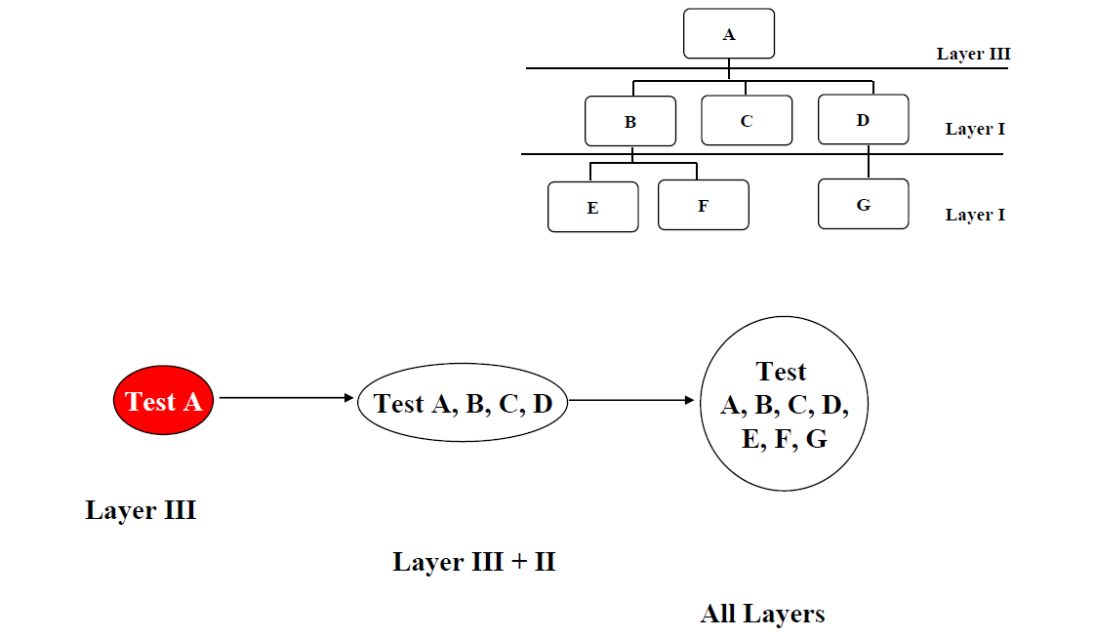
Top down versus bottom up
Top down integrations test:
Tidlig test af krav fra UI
Behov for stubbe til at simulere funktionaliteten i de lavere lag
literature: [Jacobsen et al.] ch 10 and 11

Slide 32
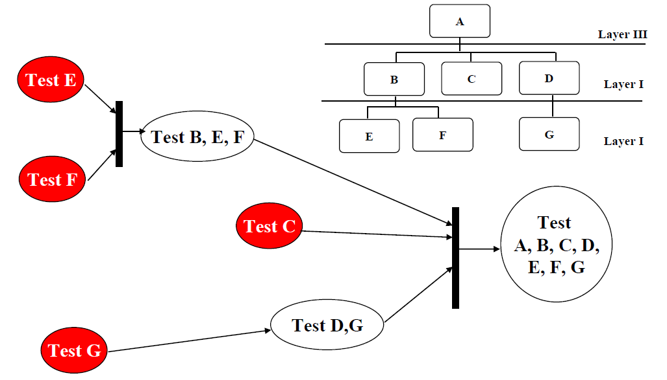
Top down versus bottom up
Bottom-up integrationstest:
Sen test af funktionalitet – krav fra UI
I praksis anvendes ofte en kombination af top down og bottom up (sandwich solution)
literature: [Jacobsen et al.] ch 10 and 11
32

Slide 33
Drivers and stubbe
En test driver er en metode der udfører testen (run) Testmetode i Junit.
En stub simulerer en endnu ikke kodet metode; består af metode signatur og en hard-coded retur værdi
I JUnit framework genereres test drivers

Slide 34
Eksempel på driver Metode for kald af konstruktør ”createVare”
JUNIT testmetode
Public void setUp()
{
Vare v1 =new .Vare(1,”cowboyhat”, 100,50);
}
@Test
Public void testVare()
{
assertEquals(1, v1.getId());
assertEquals(”cowboyhat”, v1.getBeskrivelse());
assertEquals(100, v1.getPris());
assertEquals(50, v1.getAntalLager());
}

Slide 35
Eksempel på en stub Simulerer metoder på vareklassen
Int getId()
{
// stub metode for Vare:: getId()
return (1);
}
String getBeskrivelse();
{
//stubmetode for Vare::getBeskrivelse()
return (”cowboyhat”)
}

Slide 36
Regressions test
Regressions test
Der introduceres ofte nye fejl, når man er igang med at rette fejl (1 ny per 4 rettede bugs) eller refakturere koden - specielt når man er presset.
Når en fejlrettelse foretages under stress eller man ikke har den nødvendige viden om koden eller applikationen, er der en stor risiko for at nye fejl opstår
Det betyder at alle test skal køres igen! Dette kaldes for regressions test.

Slide 37
Debugging
Hvad gør man, når man opdager en fejl?
Debugging: handler om at finde årsagen til fejlen og rette den
Lokalisere den
Rette den
Teste

Slide 38
Test utopi
Ideelt set skal alle mulige 'stier gennem et program' testes hver for sig
En udtømmende test er ikke mulig hverken tidsmæssigt eller økonomisk!
Derfor:
Sats på de problemområder, der erfaringsmæssigt bevirker flest fejl (ækvivalente klasser)
Sats på nogle almene testprincipper, der erfaringsmæssigt har bevist deres værdi
Null-cases
litt: UP kap 10 og 11
38

Slide 39
Test rapport
Her beskrives resultaterne fra testen :
Hvilke test er blevet gennemført
Hvilke fejl er blevet fundet, og hvordan er de kategoriseret. Ikke alle fejl er kodefejl – det kan fx også være: misforståelser i kravene eller selve testen
Hvilke fejl i programmet er kilde til de fundne fejl
Hvornår kan de rettes?
Hvordan sikres at rettelsen er korrekt og ikke har side-effekter

Slide 40
Afsæt tid til test!
Tidsforbrug i et typisk IT projekt:
1/3 til analyse og design
1/3 til koden
1/3 til test

Slide 41
Litteratur:
Systematic software testing: http://www.itu.dk/~sestoft/papers/softwaretesting.pdf
- kap. 2 White-box testing

Slide 42
Hvordan tester I?
Overvej hvordan I tester i jeres projekter:
Hvornår tester I ?
Hvad tester I ?
Hvordan tester I det ?
Hvad er jeres overvejelser I forbindelse med test ?
Er jeres test effektive ?
Hvilke hjælpeværktøjer bruger I ?
Hvordan præsenterer i jeres tests i rapporten ?

Slide 43
Opgaver
Find on canvas: Exercise_Unit-Integration-test
Exercise 2 Sale test
Exercise 3 Test exceptions

